Slide 2
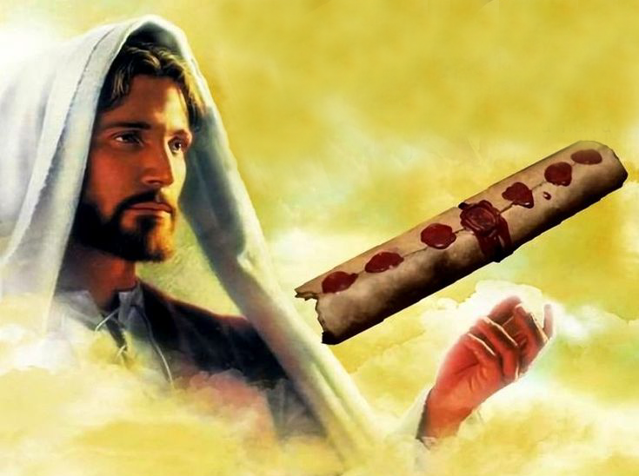
Para Memorizar
«Y cantaban un nuevo cántico, diciendo: ‘Digno eres de tomar el libro y de abrir sus sellos; porque tú fuiste inmolado, y con tu sangre nos has redimido para Dios, de todo linaje y lengua y pueblo y nación»
(Apocalipsis. 5: 9).

Slide 3
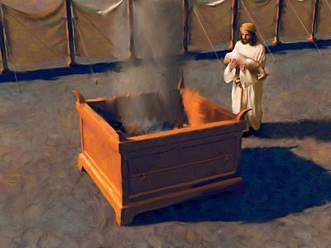
Enfoque del Estudio
Texto clave: Apocalipsis 5: 9. Para el estudio de esta semana: Isaías 1:2-15; Hebreos 10:3-10; Éxodo 12:1-11; 1 Corintios 5:7; Hageo 2:7-9; Isaías 6:1-5; Apocalipsis 4:7-11. En lección de esta sema estudiaremos dos temas sobre lo que es el gran sacrificio supremo: 1) La importancia religiosa y ética de los sacrificios y; 2) Las profecías giran en torno a la cruz.
El sacrificio ritual o cúltico de animales era una práctica corriente entre la mayoría de los pueblos del Antiguo Cercano Oriente, que lo consideraban un regalo dedicado a los dioses, alimento para las deidades a cambio de su ayuda. La Biblia, sin embargo, da un significado muy diferente al ritual del sacrificio, cuyo propósito es diametralmente opuesto al pagano. En el Antiguo Cercano Oriente, el sacrificio representaba un movimiento ascendente, desde la condición humana hacia la esfera divina. En la Biblia,por el contrario, representaba un movimiento descendente, desde Dios hacia los seres humanos. En el Antiguo Cercano Oriente, la deidad creaba a los humanos para que la sirvieran como esclavos y le proveyeran comida. En contraste, el Dios de la Biblia crea a los humanos y les provee alimento.
En esta lección estudiaremos el significado bíblico de los sacrificios, el cual depende del contexto literario en que aparecen. Los textos históricos y los legislativos tienden a describir los sacrificios como rituales, y así proporcionan el significado religioso y ético de dichos actos tal como los vivía el pueblo. En cambio, los textos proféticos y los poéticos tienden a centrarse en su significado espiritual y profético.

Slide 4
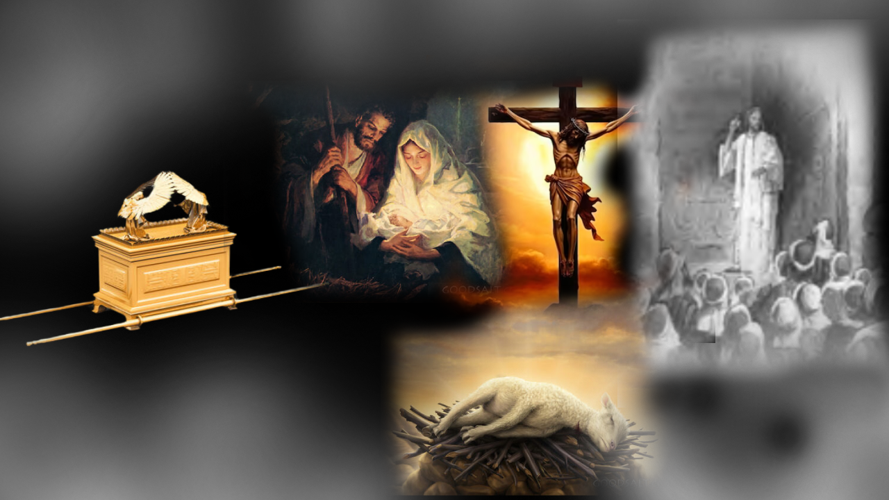
Sábado
Introducción a la Lección
M
e senté al otro lado de la mesa de mi buen amigo, un hombre al que conocía desde hacía muchos años antes de convertirme al cristianismo. "Lo que realmente no entiendo", me dijo durante el almuerzo, "es este asunto sobre el pecado y la salvación. ¿Puedes explicarlo? Miré mi reloj; Tenía diez minutos hasta que tuve que salir a una cita. ¿Cómo podría yo esperar explicar ese tema de una manera Diez minutos? Por supuesto, no quería perder la oportunidad de testificar, así que le di un bosquejo bastante tradicional del plan de salvación: algo que algunos cristianos llaman el "Camino Romano a la Salvación", una serie de cuatro textos del libro de Romanos que describen cómo un pecador llega a Cristo.
Por cuanto todos pecaron, y están destituidos de la gloria de Dios" (Romanos 3:23), y "La paga de pecado es muerte" (Romanos 6:23). Esa es la mala noticia. La buena noticia: "Siendo aún pecadores, Cristo murió por nosotros" (Romanos 5:8), y si confesamos nuestro pecado y profesamos que Jesús resucitó por nosotros (Romanos 10:9), Su muerte por nosotros se aplica a nosotros, y somos perdonados por Cristo. "Por tanto", concluye una presentación típica de la Ruta Romana, "puesto que hemos sido justificados por medio de la fe, tenemos paz para con Dios por medio de nuestro Señor Jesucristo" (Romanos 5:1). Ya no somos condenados por nuestros pecados una vez que estamos en Cristo (Romanos 8:1)
“Al revelársele a Jesús su misión en el templo, rehuyó el contacto de la multitud. Deseaba volver tranquilamente de Jerusalén, con aquellos que conocían el secreto de su vida. Mediante el servicio pascual, Dios estaba tratando de apartar a sus hijos de sus congojas mundanales, y recordarles la obra admirable que él realizara al librarlos de Egipto. Él deseaba que viesen en esta obra una promesa de la liberación del pecado. Así como la sangre del cordero inmolado protegió los hogares de Israel, la sangre de Cristo había de salvar sus almas; pero podían ser salvos por Cristo únicamente en la medida en que por la fe se apropiaban la vida de él. No había virtud en el servicio simbólico, sino en la medida en que dirigía a los adoradores hacia Cristo como su Salvador personal. Dios deseaba que fuesen inducidos a estudiar y meditar con oración acerca de la misión de Cristo” (El Deseado de todas las gentes, PP. 61, 62).

Slide 5
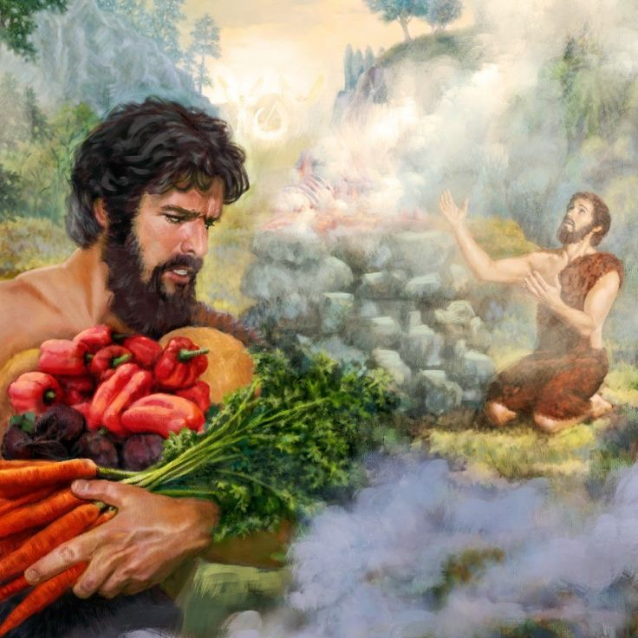
Domingo
¿SACRIFICIOS INÚTILES?
“Para qué me sirve, dice Jehová, la multitud de vuestros sacrificios? Hastiado estoy de holocaustos de carneros y de sebo de animales gordos; no quiero sangre de bueyes, ni de ovejas, ni de machos cabríos” (Isaías 1: 11).
Compara Isaías 1:2 al 15 con Isaías 56:6 y 7, y Salmos 51:17. ¿Qué lecciones importantes enseñan estos textos acerca del sacrificio?
R. Hay dos tipos de sacrificios el aceptable y el inaceptable. No puedes ofrecer un sacrificio a Dios y vivir como quieres, tal y como lo hacia Caín. El sacrifico es aceptable cuando hacemos la voluntad de Dios.
El sistema de sacrificios proporcionó un recordatorio aleccionador de cuán serio es nuestro problema: dónde estamos en relación con un Dios perfectamente justo. Pero al mismo tiempo nos recuerda lo abrumadora que es la misericordia de Dios. Aunque el precio del pecado no podía ser simplemente desestimado, Dios se hizo Hombre y tomó nuestro castigo sobre Sí mismo. Con cada sacrificio, los pecados eran confesados. Había una admisión de culpa, y luego esa culpa era simbólicamente transferido a un cordero, a un toro, a una cabra, a algún animal limpio. Sin embargo, ninguno de los innumerables sacrificios a lo largo de los siglos salvó a un solo individuo. "Porque no es posible", nos informa Hebreos, "que la sangre de los toros y de los machos cabríos pueda quitar los pecados“ (Hebreos 10:4).
“Abel confiaba plenamente en los méritos del sacrificio expiatorio de Cristo. Fue esta fe la que lo conectó con Dios. La promesa de un Redentor era tenuemente comprendida; pero las ofrendas del sacrificio arrojaron luz sobre la promesa. Caín tuvo la misma oportunidad de aprender y aceptar estas verdades que Abel. Dios no aceptó a uno y rechazó al otro sin razón suficiente. Abel creyó y obedeció; Caín dudó y se rebeló. Dios no hace acepción de personas, pero recompensará a los obedientes y castigará a los desobedientes”. (The Signs of the Times, February 6, 1879, «The Great Controversy Between Christ and His Angels and Satan and His Angels: Chapter 5—Cain and Abel», párr. 5, 6).
Reflexionemos: ¿Cómo podemos experimentar lo que significa depender totalmente? de la muerte de Jesús como nuestra única esperanza de salvación

Slide 6
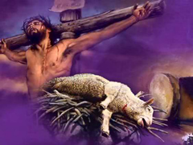
Lunes
SANGRE DE TOROS Y DE MACHOS CABRÍOS
“Pero en estos sacrificios cada año se hace memoria de los pecados; 4 porque la sangre de los toros y de los machos cabríos no puede quitar los pecados.” (Hebreos 10: 3-4)
Lee Hebreos 10:3 al 10. ¿Qué nos enseña este pasaje acerca de los sacrificios que el pueblo de Dios ofrecía en la época del Antiguo Testamento?
R. Los corderos y otros animales sacrificados eran meros símbolos que apuntaban hacia el sacrificio expiatorio del Cordero de Dios.
Los sacrificios eran un acto de fe, una decisión de un pecador de poner todas sus esperanzas en la obra de un Mesías venidero. A través de los sacrificios, el pueblo de Dios esperaba la Cruz, ejerciendo la misma esperanza que Nosotros Ejercicio cuando miramos Atrás a la Cruz. Los meros rituales no reconciliaban a los pecadores con Dios; toda la economía del templo era realmente una cuestión del corazón: podías ofrecer todos los corderos que quisieras, pero si lo hacías por un mero sentido de obligación, sin remordimiento y sin intención de reconciliarte con Dios, era un esfuerzo inútil. Cuando los sacrificios se convirtieron en un mero ritual, Dios cerró el templo y envió a su pueblo a Babilonia.
«El plan de salvar a los pecadores solo por medio de Cristo era el mismo en los días de Adán, Noé, Abraham, y en cada generación sucesiva que vivió antes del advenimiento de Cristo, como lo es en nuestros días. Patriarcas, profetas y mártires, desde el justo Abel, esperaban la venida de un Salvador, y mostraban su fe en él mediante sacrificios y ofrendas. El sacrificio de animales era una sombra de la ofrenda sin pecado del amado Hijo de Dios, e indicaba su muerte en la cruz. Pero en la crucifixión, el símbolo se encontró con la realidad, y allí cesó el sistema simbólico” (The Bibie Echo, 15 de julio, 1893, «The Plan of Salvation the Same in All Ages», párr. 5-7; parcialmente en A fin de conocerle, p. 19).
Reflexionemos: Piensa en cuán grave es el pecado, al punto de que solo la muerte de Jesús, el Verbo encarnado (ver Juan 1:1-3, 14), podía expiarlo. ¿Qué nos dice esto acerca de cuál debe ser nuestra actitud hacia el pecado?

Slide 7
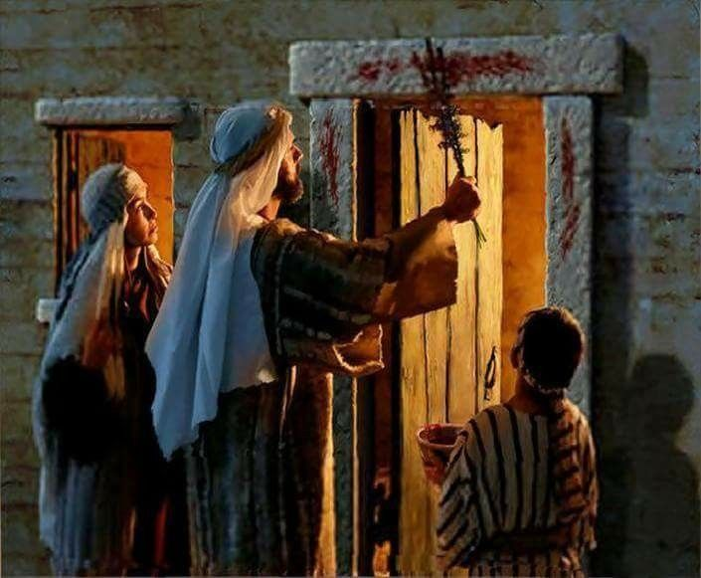
Martes
EL CORDERO DE LA PASCUA
“Limpiaos, pues, de la vieja levadura, para que seáis nueva masa, sin levadura como sois; porque nuestra pascua, que es Cristo, ya fue sacrificada por nosotros.” (1 Corintios 5: 7)
Lee Éxodo 12:1 al 11; Isaías 53:7 y 8; 1 Corintios 5:7; y Apocalipsis 5:6. ¿Qué nos enseñan estos textos acerca de Jesús como sacrificio pascual? ¿Qué significa eso para cada uno de nosotros?
R. Que era el único que podía morir en nuestro lugar, ya que el cordero pascuala debería ser sin mancha, sin defecto. Y era el único ser humano aceptable a los ojos de Dios. Esto significa que somos salvos por la gracia de Cristo, quien murió por nosotros, al acptarlo pintamos los dinteles de nuestra vida con su sangre.
El pueblo de Dios ha utilizado corderos como símbolos del Mesías venidero desde el inicio mismo del Plan de Redención, y antes de que Israel partiera de Egipto hacia la Tierra Prometida se le ordenó que redimiera a cada persona o animal primogénito sacrificando en su lugar un cordero de un año (Éxo. 12:5). Jesús fue crucificado durante la celebración de la Pascua, lo que demuestra aún más que es el Cordero antitípico. Su vida, sus obras, sus enseñanzas, todo revelaba quién era realmente. Él es el Cordero sin mancha, la expresión más poderosa de la justicia y la gloria de Dios. En la primera pascua los dinteles de las puertas fueron pintadas con la sangre del cordero pascual, y el ángel exterminador paso de largo salvando así la vida de los primogénitos que estuvieran en esa casa. La sangre en los dinteles simbolizaba las sangre de Jesús (ver 1 Ped. 1: 18-19).
“La observancia de la Pascua empezó con el nacimiento de la nación hebrea. La última noche de servidumbre en Egipto, cuando aún no se veían indicios de liberación, Dios le ordenó que se preparase para una liberación inmediata. Él había advertido al faraón del juicio final de los egipcios, e indicó a los hebreos que reuniesen a sus familias en sus moradas. Habiendo asperjado los dinteles de sus puertas con la sangre del cordero inmolado, habían de comer el cordero asado, con pan sin levadura y hierbas amargas. (Exo 12: 11)…” (El Deseado de todas las gentes, p. 57).
Reflexionemos: ¿Cómo podemos reflejar mejor el carácter perfecto de Jesús en nuestra vida?

Slide 8
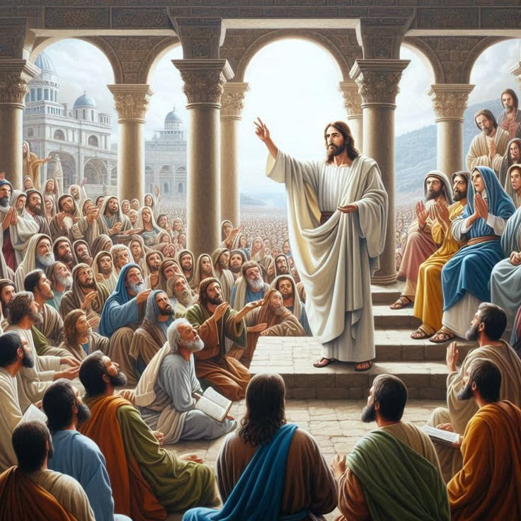
Miércoles
JESÚS EN EL TEMPLO
“y haré temblar a todas las naciones, y vendrá el Deseado de todas las naciones; y llenaré de gloria esta casa, ha dicho Jehová de los ejércitos.” (Hageo 2: 7).
Lee Hageo 2:7 al 9. Mientras se construía el segundo Templo, el profeta Hageo comunicó la asombrosa promesa de que el nuevo Templo sería más glorioso que el anterior. ¿Qué significaba esa profecía?
R. Jesús, la encarnación de Dios, apareció en persona, en carne y hueso. Dios mismo había salido de detrás del velo para convertirse en uno de nosotros y unirse a nosotros en este mundo arruinado por el pecado.
Cuando Salomón dedicó el primer Templo, y se introdujo el arca la gloria (kabod) de Dios que había acompañado a los hijos de Israel en su camino a Canaán llenó el Templo, por lo que los sacerdotes no pudieron permanecer allí para completar su labor (1 Rey. 8:10, 11). Cuando se dedicó el segundo Templo, después del regreso babilónico, no estaba en él el Arca de la Alianza, que representaba el Trono de Dios, pues Jeremías la había escondido. La presencia literal de Dios no llenó el Templo esta vez. Dios prometió que llenaría de gloria la casa, y lo haría por medio de una persona el Deseado, el mismo Jesús en carne y hueso.
«Y será llamado su nombre Emmanuel… Dios con nosotros». «La luz del conocimiento de la gloria de Dios», se ve «en el rostro de Jesucristo». Desde los días de la eternidad, el Señor Jesucristo era uno con el Padre; era «la imagen de Dios», la imagen de su grandeza y majestad, «el resplandor de su gloria». Vino a nuestro mundo para manifestar esta gloria. Vino a esta tierra obscurecida por el pecado para revelar la luz del amor de Dios, para ser «Dios con nosotros». (Por lo tanto, fue profetizado de él: «Y será llamado su nombre Emmanuel» (El Deseado de todas las gentes, p. 11).
Reflexionemos: La Cruz es la mayor manifestación del amor de Dios. ¿De qué otras maneras podemos ver y experimentar la realidad del amor de Dios?

Slide 9
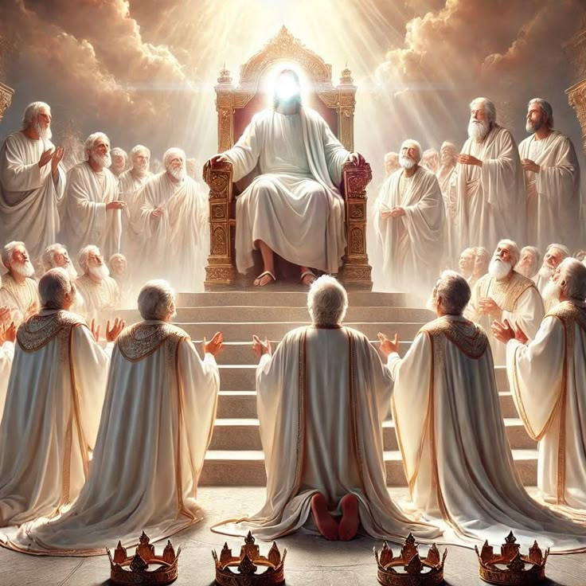
Jueves
TÚ CREASTE TODAS LAS COSAS
“que decían a gran voz: El Cordero que fue inmolado es digno de tomar el poder, las riquezas, la sabiduría, la fortaleza, la honra, la gloria y la alabanza.”(Apocalipsis 5: 12).
Lee Isaías 6:1 al 5 y Apocalipsis 4:2 al 11. ¿Qué elementos de estas dos visiones son similares? ¿Qué tema se presenta primero? ¿Qué viene después? ¿Qué verdad acerca de Dios es subrayada en estas visiones?
R. Los seres celestial destacan la santidad de Dios, y el humo que inunda el templo. El trono de Dios y quien esta sentado en él. Los querubines proclamando la santidad de Dios. La muerte de Cristo por nosotros en la Cruz.
Las asombrosas profecías del Apocalipsis no cobran realmente fuerza hasta que hemos visto a Jesús, el Cordero inmolado, ser declarado digno de abrir los sellos y lanzar la obra de la iglesia en la tierra (Apocalipsis 5, 6). Nada acerca de nuestra fe es verdad, nada es efectivo y no hay esperanza, a menos que Jesús haya vivido como uno de nosotros, haya muerto y luego haya resucitado de entre los muertos para representar a la raza humana ante el trono. La Cruz, por lo tanto, debería mostrarnos dos cosas: que Dios nos ama al punto de sacrificarse por nosotros, y que nuestra condición como pecadores es tan grave y desesperada que solo mediante la Cruz podemos ser salva.
“La iglesia de Cristo en la tierra está en medio de la oscuridad moral de un mundo desleal que está hollando la ley de Jehová, pero su Redentor, que ha comprado su rescate con el precio de su propia preciosa sangre, ha ordenado todo lo necesario para que su iglesia sea un cuerpo transformado, iluminado por la Luz del mundo, en posesión de la gloria de Emanuel. Los brillantes rayos del Sol de justicia, brillando a través de su iglesia, reunirán en el redil de Cristo a cada oveja perdida y extraviada, que vendrá a él y hallará refugio en él. Encontrarán paz, luz y gozo en Aquel que es paz y justicia eterna” (Comentario bíblico adventista del séptimo día, t. 7, pp. 979).
Reflexionemos: ¿Por qué fueron la vida, la muerte y la resurrección de Cristo el único medio para salvar a la humanidad?

Slide 10
PARA ESTUDIAR Y MEDITAR
En la lección de esta semana estudiamos dos temas sobre lo que es el gran sacrificio supremo: 1) La importancia religiosa y ética de los sacrificios y; 2) Las profecías giran en torno a la cruz.
Uno de los pasajes bíblicos más poderosos respecto del significado profético de los sacrificios es el cántico de Isaías acerca del Siervo Sufriente, presentado como una víctima sacrificial. Isaías predice allí el ministerio sacrificial de Jesucristo. De hecho, la idea central del pasaje es el sufrimiento y la muerte del Siervo con fines expiatorios. Esta idea aparece en ocho de los doce versículos (Isa. 53: 4-8, 10-12). También se intensifica en la sección central de Isaías 53 (vers. 4-6) y se describe con términos y motivos tomados directamente del mundo levítico. El Siervo es comparado con un cordero listo para el sacrificio (Isa. 53: 7; comparar con Lev. 4: 32; 5: 6; 14: 13, 21; etc.).
La forma pasiva, uno de los rasgos más característicos del estilo levítico, es más prominente en Isaías 53. Se usa 16 veces en el texto; 12 de ellas en nifal, la forma técnica del «veredicto declarativo» sacerdotal, que normalmente se usa en relación con los sacrificios. Esta intención religioso-cultual se confirma además por las siete referencias al «pecado», que abarcan los tres términos técnicos (pesha’, ‘awon, jet’): «Pero él fue herido por nuestras rebeliones [pesha’], molido por nuestros pecados [‘awon]; [...] Pero el Señor cargó sobre él el pecado [‘awon] de todos nosotros. [...] Él llevó el pecado [jet’] de muchos» (Isa. 53: 5, 6, 11, 12).

